Slide 1
MACHINE LEARNING
2
RL Intuition

Slide 2
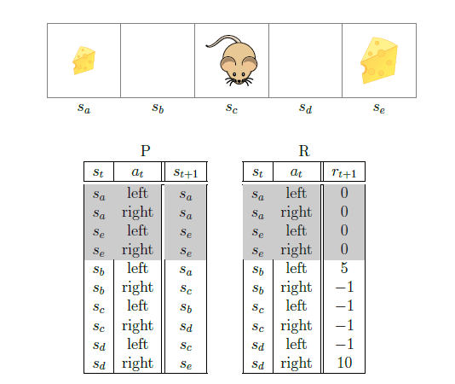
STATE, ACTION UND REWARD

Slide 3
POLICY

Slide 4
POLICY

Slide 5
RL IN DER REALITÄT
Anstatt den normalen Values pro State wird der „Q-Value“ berechnet
Das Update der Q-Values wird durch Temporal Difference (TD) ausgeführt
Transitionen von einem zum anderen State haben in der Regel eine Wahrscheinlichkeit

